Slide 1
比较细菌、酵母菌、霉菌细胞壁的主要成分并比较细菌、放线菌、酵母菌、霉菌的菌落特点
17生科一班第一组

Slide 2
组员名单及分工
学号 | 姓名 | 分工
20172521003 | 陈钰婷（组长） | 整合与制作PPT
20172521020 | 杨婉琪（汇报人） | 资料整理，制作PPT，课堂汇报
20172521036 | 赵佩兰 | 资料整理，制作PPT
20172521079 | 伍登辉 | 资料收集，制作PPT
20172521095 | 黄林涵 | 资料收集，制作PPT

Slide 3
比较细菌、酵母菌、霉菌细胞壁的主要成分

Slide 4
细菌细胞壁的主要成分

Slide 5
细菌细胞壁
·细胞壁的主要成分有肽聚糖、磷壁酸以及脂多糖
·革兰氏阳性菌的主要成分为肽聚糖和磷壁酸
·革兰氏阴性菌的主要成分为肽聚糖和脂多糖

Slide 6
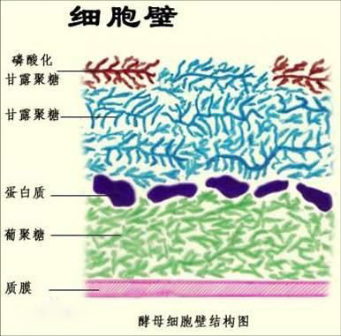
酵母菌细胞壁的主要成分

Slide 7
酵母菌细胞壁
·细胞壁主要以葡聚糖、甘露聚糖、蛋白质，少量脂质和酶。
·芽痕周围有少量的几丁质；葡聚糖位于细胞壁的内层；甘露聚糖在细胞壁的外层；蛋白质成分位于葡聚糖层和甘露聚糖层之间

Slide 8
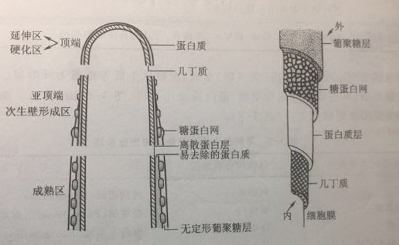
粗糙脉孢菌菌丝的细胞壁结构

Slide 9
霉菌细胞壁
·菌丝细胞壁主要以几丁质或葡聚糖组成，少数低等菌为纤维素，还有蛋白质、脂质等。

Slide 10
微生物种类 |  | 细胞壁成分
细菌 | 革兰氏阳性菌 | 肽聚糖 磷壁酸
 | 革兰氏阴性菌 | 肽聚糖 脂多糖
酵母菌 |  | 葡聚糖 甘露聚糖 蛋白质 少量脂质 酶 （芽痕周围有少量的几丁质）
霉菌 |  | 几丁质 葡聚糖 （少数低等菌为纤维素，还有蛋白质、脂质等）
总结

Slide 11
比较细菌、放线菌、酵母菌、霉菌的菌落特点

Slide 12
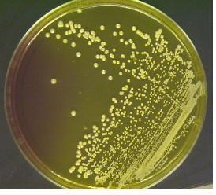
金黄色葡萄球菌的菌落

Slide 13
细菌菌落特征
·较湿润、较光滑、较透明、较粘稠、易挑取（菌体与 基质结合不紧密）、质地均匀
·菌落各部位的颜色一致
·小而突起或大而平坦
·一般有臭味或酸败味等

Slide 14
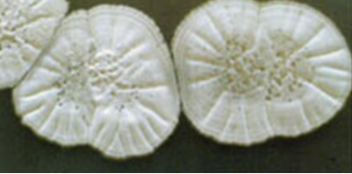
诺尔斯氏链霉菌的菌落

Slide 15
放线菌菌落特征
·菌落圆形，干燥，不透明，致密，与培养基结合牢固，不易挑起
·菌落表面呈丝绒状或有皱褶
·菌落上覆盖不同颜色的干粉（孢子）
·菌落呈粉状、颗粒状
·菌落周围有放射状菌丝
·菌落正反面的颜色常因基内菌丝和孢子所产色素各异而不一致

Slide 16
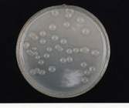
酵母菌的菌落

Slide 17
酵母菌菌落特征
·圆形，表面湿润黏稠，与培养基质结合不紧密，易挑起
·比细菌菌落大而厚
·颜色单调，多呈乳白色，少数呈红色、黑色

Slide 18
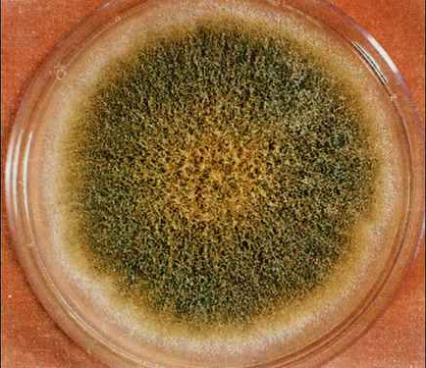
黄曲霉的菌落

Slide 19
霉菌菌落特征
·菌落疏松，常呈绒毛状、絮状或蜘蛛网状
·一般比细菌和放线菌大几倍到几十倍
·在固体培养基上，菌落最初是浅色或白色，当长出各种颜色的孢子后，菌落呈现不同的结构和色泽
·有些霉菌的菌丝能分泌一些水溶性色素扩散到培养基内，使培养基的正面和反面呈现不同颜色

Slide 20
比较项目 |  | 细菌 | 酵母菌 | 放线菌 | 霉菌
菌落特征 | 外观形态 | 小而突起或大而平坦 | 大而突起 | 小而紧密 | 大而疏松或大而致密
 | 含水状态 | 很湿 | 较湿 | 干燥或较干燥 | 干燥
 | 菌落表面 | 表面粘稠 | 表面粘稠 | 表面粉末状 | 表面棉絮状
 | 与培养基结合 | 不结合 | 不结合 | 牢固结合 | 较牢固结合
 | 透明度 | 透明或稍透明 | 稍透明 | 不透明 | 不透明
 | 颜色 | 多样 | 单调，多数乳脂色，少数红或黑色 | 十分多样 | 十分多样
 | 正反面颜色 | 相同 | 相同 | 一般不同 | 一般不同
 | 边缘（低倍镜下） | 一般看不到细胞 | 球状、卵圆状或假菌丝 | 模糊细丝状 | 粗丝状
总结

Slide 21
参考文献
·黄秀梨，辛明秀主编．微生物学：高等教育出版社，2009.02
·百度百科“细菌”、“酵母菌”、“霉菌”词条

Slide 22
感谢聆听

